Slide 1
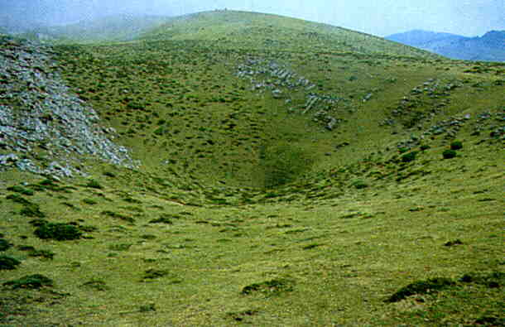
DOLINA
Palabra de origen esloveno que significa valle o depresión) alude a un tipo especial de depresión geológica característico de los relieves kársticos.

